Slide 1
Разбивка грядок.

Slide 2
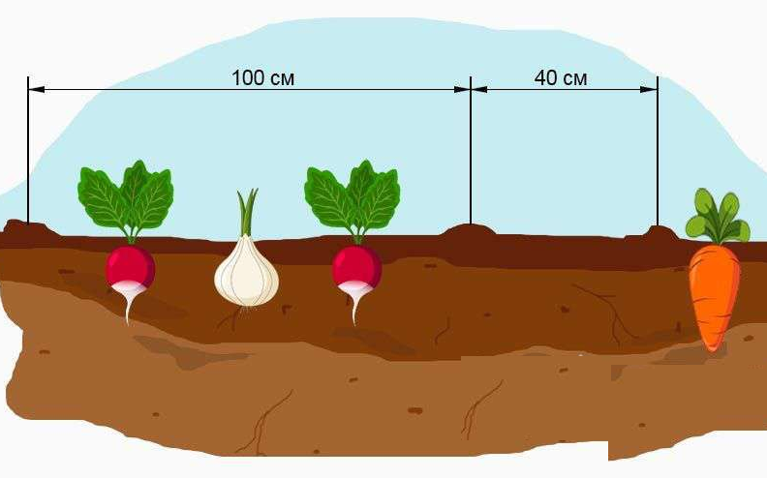
Посадка в обычные грядки
Notes:
Стандартные грядки
Высота таких грядок равна высоте всего участка, они не возвышаются и не уходят ниже уровня поверхности почвы на огороде. Междурядья небольшие, до 50 см. Ширину рабочей площадки определяет дачник, исходя из собственных предпочтений. Как правило, она равна 1 м. Такие грядки можно сделать на любых почвах. Растения размещаются в нескольких рядах, возможно расположение в шахматном порядке. Посадки должны хорошо освещаться солнцем и не быть загущенными.
Перед тем, как разбить стандартные грядки, почву под них придется перекопать, внести органические и минеральные удобрения, а также проследить за тем, чтобы схема расположения растений соответствовала их сочетаемости.
Оформление простых грядок не занимает много времени, однако посадки на них лучше замульчировать компостом или другой органикой. Если этого не сделать, придется взвалить на себя бремя прополки. А эту манипуляцию неудобно проводить ввиду большой ширины гряды.

Slide 3
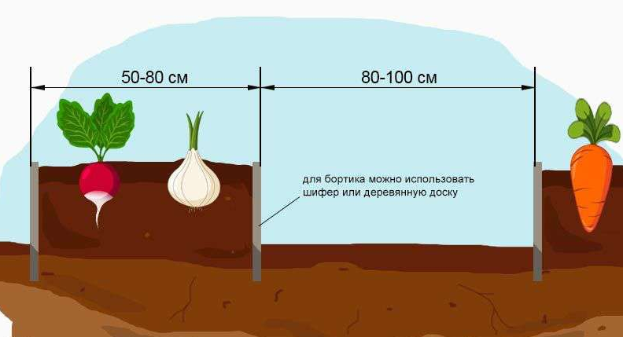
Приподнятые гряды
Notes:
Посдка в приподнятые гряды. Ширина грядки зависит от площади питания культуры, которую мы собираемся выращивать. Особенно это относится к высокорослым (более 40-50 см) огородным культурам, (например, томаты, картофель). Ширина грядки должна быть достаточной для двух рядов (но не более) рядов растений. В этом случае все растения получают одинаковые освещение и объём воздуха.
Длина особой роли не играет и ограничивается только размером участка. Самый распространённый вариант – 2-3 м. Такие грядки аккуратно смотрятся на участке, позволяютлегко выращивать виды с разными требованиями к уходу
При увеличении количества рядов часть растений, находящихся между крайними рядами, затеняются и вытягиваются, образуется застой воздуха (что может привести к заражению болезнями), за ними труднее уход. Вообще более узкую грядку легче обрабатывать. Длинная сторона грядки должна смотреть на юг — так растения будут равномерно освещаться, в противном случае, более высокие растения будут затенять другие.

Slide 4
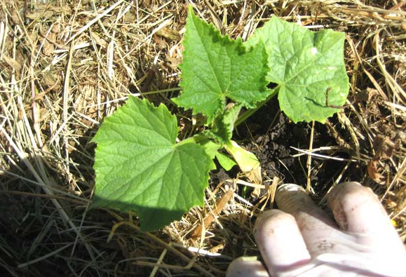
Notes:
После посадки всех растений, открытую поверхность почвы замульчируйте тонким слоем мульчи. Помните, мульчу лучше всего раскладывать на хорошо прогретую и влажную почву. Не забывайте по мере оседания гряд, время от времени добавлять на поверхность новые слои мульчирующего материала.

Slide 5
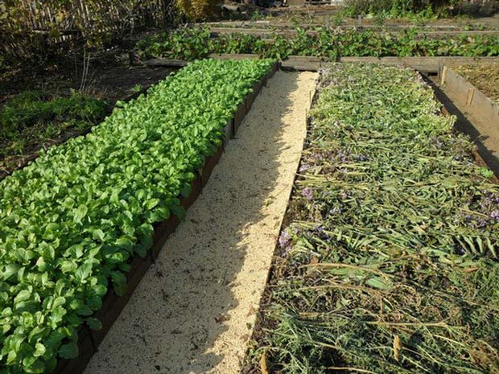
Notes:
Чтобы сохранить полезные вещества на неиспользуемых грядках, не оставляйте их поверхности открытыми, засейте их в межсезонье сидератами. Сидераты помогут Вам взрыхлить почву, а своей зеленой массой обогатят ее ценнейшими элементами (заметьте, без какой-либо ХИМИИ!). Достаточно их просто срезать и оставить тут же на грядках, прикрыв небольшим слоем мульчи. Выращивая овощи на приподнятых грядках старайтесь соблюдать рекомендации о севообороте различных культур.

Slide 6
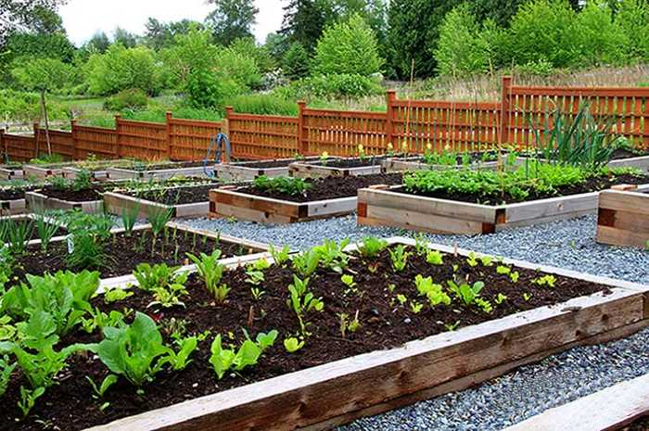
Подбор культур
Notes:
отводя место под те или иные овощи и зелень, следует исходить из рельефа участка. Если участок находится на склоне, то под теплолюбивые (перец, баклажан, помидор и др.) отводите южную сторону, под холодостойкие (щавель, редьку и др.) – северную, а пониженные места – под влаголюбивые растения, например под капусту, редис и др.
Плодородные участки, которые защищены от ветра, открыты солнцу, надо отдать под теплолюбивые овощи (фасоль, огурец, помидор, дыню и др.), в низинах на суглинистых почвах неплохо растут средне– и позднеспелая капуста, корнеплоды (морковь, свекла). Раннеспелая капуста, лук на репку удаются на супесчаных или суглинистых дренированных почвах, причем им вполне достаточно средней освещенности солнцем. Под такие культуры, как редис, шпинат, салат, как правило, не отводят специальных грядок, а выращивают их в качестве уплотнителей основных овощных растений. Многолетние овощи (щавель, спаржу, хрен и др.) необходимо разместить отдельно, чтобы они не создавали проблем при ротации культур.

Slide 7
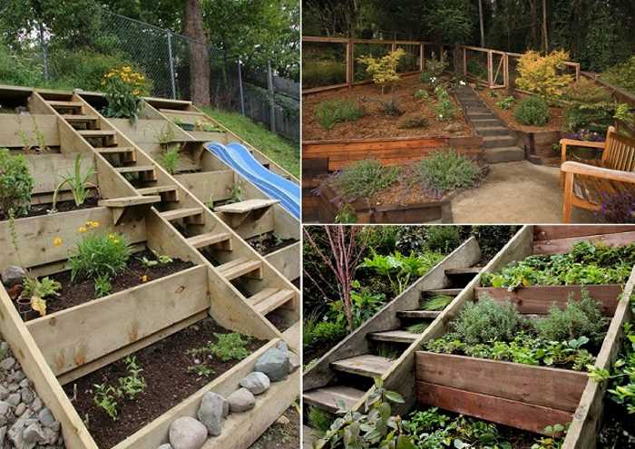
Notes:
Внимательно обдумайте план будущего огорода, учтите рельеф местности. Необходимо тщательное зонирование участка в зависимости от крутизны склона в разных его частях. Несмотря на видимые сложности, даже такой огород имеет несомненные достоинства.

Slide 8
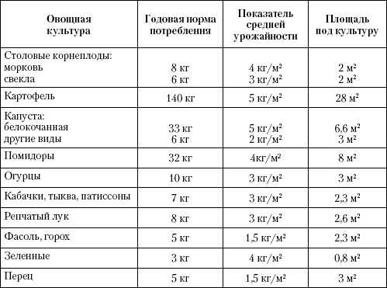
Среднегодовые нормы потребления овощей на 1 человека
Notes:
Для определения требуемой площади под разные культуры можно воспользоваться этой таблицей

Slide 9
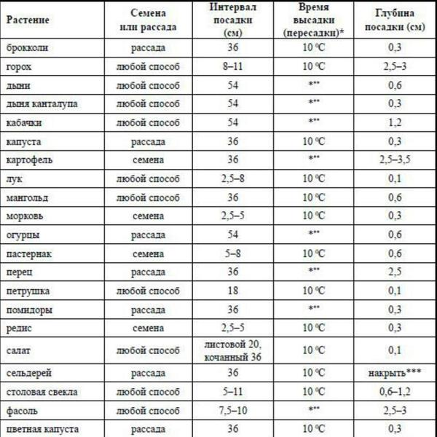

Slide 10
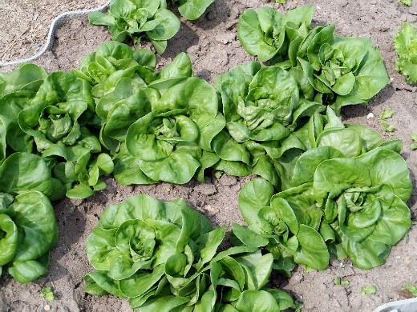
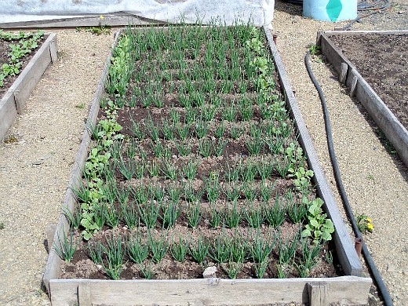
Посадки салата
Посадки лука

